Slide 1
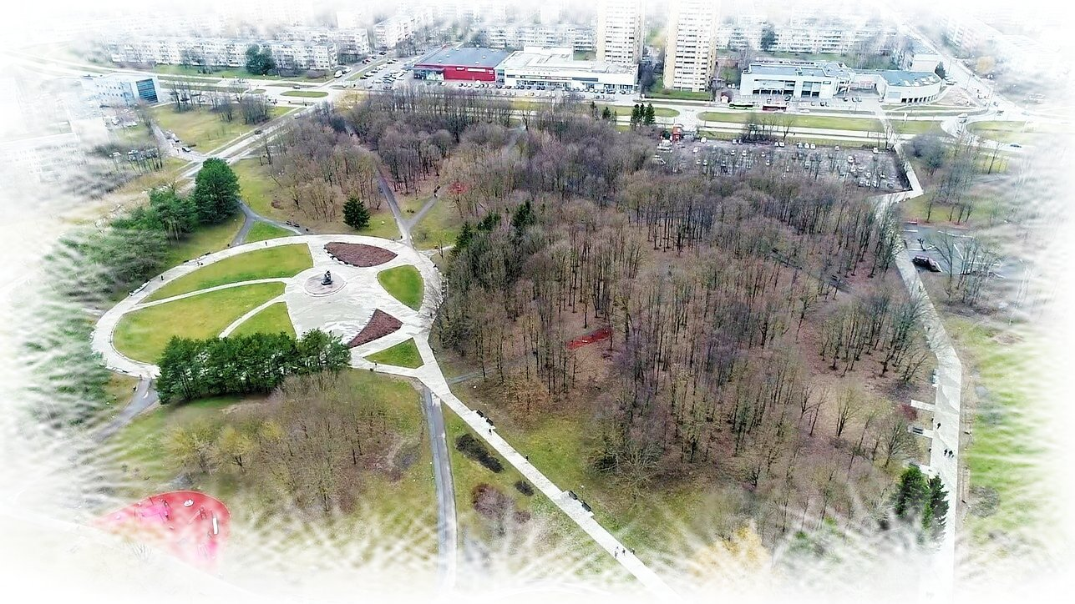
KAUNO MIESTO SAVIVALDYBĖS ADMINISTRACIJOS FILIALO
DAINAVOS SENIŪNIJOS
2023 M. VEIKLOS ATASKAITA
Pagal Valstybės įmonės „Registrų centras“ 2024 m. vasario 4 d. davinius
Kauno miesto DAINAVOS seniūnijai priskirta 50232 žmonių

Slide 2
2023 metais Dainavos seniūnija, įgyvendindama SVP priemonę 3.1.3.1.002 „Dainavos seniūnijos įtakos stiprinimas skatinant gyventojų bendruomeniškumą“, vykdė veiklas:
3.1.3.1.002.01 Inicijuotų Dainavos seniūnijos teritorijos priežiūros priemonių skaičius.
Pagal ANK 366 str. 1 d. (Tvarkymo ir švaros taisyklių pažeidimas) surašyti 4 protokolai. Raštų (įspėjimų) dėl atliekų tvarkymo ir priskirtos teritorijos priežiūros (Kauno miesto tvarkymo ir švaros taisyklių 3 punktas), dėl žemės sklypų įtraukimo į padidinto mokesčio tarifo sąrašus (ketinimo įtraukti į nenaudojamos žemės sąrašą), dėl nenaudojamų, neprižiūrimų žemės sklypų (teršimo iš sklypo) - išsiųstas 191 raštas. Dėl galimai netinkamos priskirtos teritorijos priežiūros atlikti 227 faktinių duomenų patikrinimai. Plano įgyvendinimo procentas – 93,8 proc. Neįgyvendinimo priežastis – gyventojai tapo atsakingesniais vykdydami priskirtų teritorijų priežiūrą.
Planuota – 450 priemonių, įvykdytos – 422;
Padidinta 41 sklypo kontrolė;
Į Nenaudojamos žemės sklypų 2023 metų sąrašus įtraukti 8 sklypai.

Slide 3
3.1.3.1.002.02 Organizuotų (dalyvauta organizuojant) sueigų, susitikimų, susirinkimų skaičius Dainavos seniūnijoje, skatinant gyventojų dalyvavimą vietos savivaldos procese.
Organizuotų renginių Dainavos seniūnijoje, skatinant gyventojų dalyvavimą vietos savivaldos procese daugiau nei 15-ka, tačiau ne visi buvo aprašomi internete arba protokoluojami (pvz.: neaprašomi susitikimai su bendrijų pirmininkais sprendžiant jų namams aktualias problemas ar priėmimų metu analizuojamos kvartalinės renovacijos galimybės, kadangi seniūnijai nepakanka žmogiškųjų išteklių vykdomai veiklai aprašyti). Į ataskaitą įtraukti tik renginiai kurie buvo viešinti seniūnijos svetainėje https://www.kaunas.lt/administracija/struktura-ir-kontaktine-informacija/seniunijos/dainavos-seniunija/dainavos-seniunijos-naujienos/ arba viešinami/ protokoluojami.
2023-02-15 – renginys „Dainuoju Lietuvai“, skirtas 105-osioms Lietuvos valstybės atkūrimo metinėms paminėti;
2023-02-20 - Dainavos seniūnijos seniūnaičių ir išplėstinė seniūnaičių sueigos;
2023-02-22 tarpinstitucinis pasitarimas sprendžiant jaunimo nusikalstamumo problemą Dainavos seniūnijoje;
2023-03-13 renginys „Akmenimis sugrįžom iš kelionės“, skirta Lietuvos nepriklausomybės atkūrimo 33-sioms metinėms paminėti;
2023-03-31 renginys bendruomenei „Kaip bendruomenės nariams padėti išvengti galimų socialinių problemų atsiradimo“;
2023-05-16 popietė „kai tu šalia“, skirta šeimos dienai paminėti;
2023-07-04 renginys „Apie Lietuvą – iš širdies į širdį“, skirtas Valstybės (Lietuvos karaliaus Mindaugo karūnavimo) dienai;
2023-07-26 Oninių šventė „Švęskime Oną – su šviežia duona“;
2023-09-07 šventė – „Dainomis ir poetų eilėmis atsisveikinkime su vasara“;
2023-10-24 architekto - dailininko Jono Lukšės piešinių parodos „Lietuvos piliakalniai“;
2023-10-17 renginys „Susitikimas su vertėja – profesijos pristatymas“;
2023-10-10 koncertas „Mus vienija draugystė ir daina“;
2023-12-02 Prienų rajono nepriklausomo mėgėjų teatro „Veidrodis“ spektaklis – komedija bendruomenei;
2023-12-18 Seniūnaičių sueiga
2023-12-19 adventinė popietė „Aš laukiu Kalėdų“.

Slide 4
3.1.3.1.002.03. Dainavos seniūnijos atliktų statinių priežiūros priemonių dalis nuo suplanuotų priemonių skaičiaus
Užduotis - patikrinti 250 statinių. Įvertinus, kad trūko darbuotojų, o esami turėjo daugiau nei 3 metus neišnaudotų atostogų – buvo suplanuotas plano įvykdymo procentas - 94 proc. (236 statiniai). Faktiškai patikrinti 273 statiniai (106 proc.), kadangi kelis mėnesius buvo užpildytos visos pareigybės, 8 neplaniniai patikrinimai dėl skundų, kreipimųsi iš Nacionalinės žemės tarnybos.
Identifikuota, jog statinių techninę priežiūrą vykdantys specialistai neužtikrina, kad į paviršines nuotėkas nebūtų leidžiamos komunalinės. To pasėkoje 2023-07-18 Kauno m. savivaldybės taryba patvirtino Kauno miesto savivaldybės daugiabučių namų bendrųjų statinio inžinerinių sistemų kapitalinio remonto ir (ar) naujų įrengimo programą, kurią parengė Kauno m. savivaldybės Būsto modernizavimo, administravimo ir energetikos skyrius.
Pasiekta, kad bendrojo naudojimo objektų valdytojai imtųsi aktyvių veiksmų sprendžiant antisanitarinės būklės klausimus, kenkėjų kontrolę. Glaudžiai bendradarbiaujama su Viešosios tvarkos skyriumi sprendžiant sanitarinės kontrolės taisyklių pažeidimus.
Patikrinti 273 statiniai;
Į Apleisto ar neprižiūrimo nekilnojamojo turto 2023 metų sąrašą įtraukta 10 statinių;
Dėl 5 objektų informacija perduota VSTPI;
Dėka suaktyvintos statinių priežiūros, 2023 m. atsirado nauja finansinės paramos daugiabučiams programa.

Slide 5
DAINAVOS SENIŪNIJOS 2023 M. ATLIKTI DARBAI (1):
Pašalinti 3 besiformuojantys sąvartynai, inicijuota 10 viešųjų erdvių sutvarkymo darbai.
Išnagrinėti seniūnijos gyventojų skundai, pasiūlymai, prašymai, įstaigų prašymai - 402;
Pateikta konsultacijų (telefonu, el. paštu, gyventojui atvykus į seniūniją) ~ 7000;
Parengti seniūno įsakymai veiklos klausimais – 4;
Organizuota arba dalyvauta organizuojant sueigas, šventes, susirinkimus ir pan. – 15;
Dalyvauta komisijose, valstybinių institucijų organizuotuose reiduose ir patikrinimuose - 3;
Sudaryta sutarčių su visuomenei naudingos veiklos atlikėjais – 168;
Vykdyta 84 seniūnijos teritorijoje esančių kioskų stebėsena;
Vykdyta kasinėjimo darbų Kauno m. savivaldybės viešojo naudojimo teritorijoje kontrolė – 62 obj., iš kurių 7 dėl nekokybiškai atliktų darbų nepritarta; 2 – sutvarkė atliktų darbų broką, atsiradusį garantiniu laikotarpiu.
Pateikti pasiūlymai įkurti 3 naujus skverus ir 2 atnaujinti (modernizuoti);
Suteikta pagalba ugdymo įstaigoms, nevyriausybinėms organizacijoms - 53.

Slide 6
DAINAVOS SENIŪNIJOS 2023 M. ATLIKTI DARBAI (2):
Išduota pažymų apie šeimos sudėtį ir gyvenamąją vietą – 2754
(2022 m. - 2948);
deklaruota gyvenamoji vieta – 1970 (2022 m. - 1767);
deklaruotas išvykimas iš LR – 76 (2022 m. - 132);
priimta sprendimų dėl deklaravimo duomenų keitimo, taisymo ir naikinimo – 163 (2022m. - 165);
įtraukta į GVNA apskaitą – 311 (2022 m. - 228);
atlikta notarinių veiksmų – 177 (2022 m. - 111);
išduota gyventojų charakteristikų – 59 (2022m. - 79);
inicijuotas ant valstybinės žemės stovinčių nelegalių statinių šalinimas – 2 (2022 m. – 4) ;
pateiktų informacinių straipsnių skaičius seniūnijos internetinėje svetainėje – 233 (2022 m.- 201) ;
parengta ir struktūriniame padalinyje įregistruota dokumentų (be pažymų) – 1330.

Slide 7
SVP priemonės 3.1.3.1.002 „Seniūnijų įtakos stiprinimas skatinant gyventojų bendruomeniškumą“, Dainavos seniūnijos uždaviniai 2024 metams:
Kauno m. savivaldybės 2024–2026 metų strateginis veiklos planas, patvirtintas Kauno miesto savivaldybės tarybos 2024 m. vasario 13 d. sprendimu Nr. T-1, kuris parengtas remiantis Kauno miesto savivaldybės strateginiu plėtros planu iki 2030 metų, patvirtintu Kauno miesto savivaldybės tarybos 2022 m. gegužės 24 d. sprendimu Nr. T-251 „Dėl Kauno miesto savivaldybės strateginio plėtros plano iki 2030 metų patvirtinimo“.
Organizuotų sueigų, susitikimų, susirinkimų skaičius Dainavos seniūnijoje, skatinant gyventojų dalyvavimą vietos savivaldos procese – 11;
El. deklaravimo paslaugomis pasinaudojusių gyventojų dalis nuo visų deklaravimo paslaugą gavusių gyventojų būtų ne mažesnė nei 18,75 proc.;
Inicijuotų Dainavos seniūnijos teritorijos priežiūros priemonių skaičius – 225;
Dainavos seniūnijos atliktų statinių priežiūros priemonių dalis nuo suplanuotų priemonių skaičiaus – 95,25
Siektina 2025 metais stebėsenos rodiklio reikšmė: Gyventojų pasitenkinimo seniūnijose aptarnaujančių skyrių ir darbuotojų teikiamomis paslaugomis ir veikla indeksas (balas) – 8,2.

Slide 8
DAINAVOS SENIŪNIJOS SVARBIAUSI DARBAI (VEIKLOS PRIORITETAI) 2024 METAMS
Teikti kokybiškas viešojo administravimo paslaugas gyventojams;
Skatinti bendruomenę dalyvauti miesto valdyme ir remti bendruomenės kultūrines, švietimo ir kitas pilietinės iniciatyvos formas;
Didinti statinių naudojimo priežiūros efektyvumą tiek skaitiniu tiek kokybiniu aspektais;
Siekti, kad apleistų, neprižiūrimų pastatų skaičiaus pokytis lyginant su praėjusiais metais sumažėtų ne mažiau kaip 5 proc.
Siekti, kad apleistų, neprižiūrimų žemės sklypų skaičiaus pokytis lyginant su praėjusiais metais sumažėtų ne mažiau kaip 5 proc.
Gerinti aplinkos kokybę ir apsaugą seniūnijos teritorijoje, siekti saugios gyvenamosios aplinkos, gerinti socialinę aplinką seniūnijos gyventojams;
Skatinti gyventojus naudotis e. paslaugomis bei konsultuoti kaip tai galima atlikti.
Neviršijant savo įgaliojimų, didinti seniūnijos aptarnaujamoje teritorijoje Savivaldybės institucijų sprendimų įgyvendinimų kontrolės efektyvumą.

Slide 9
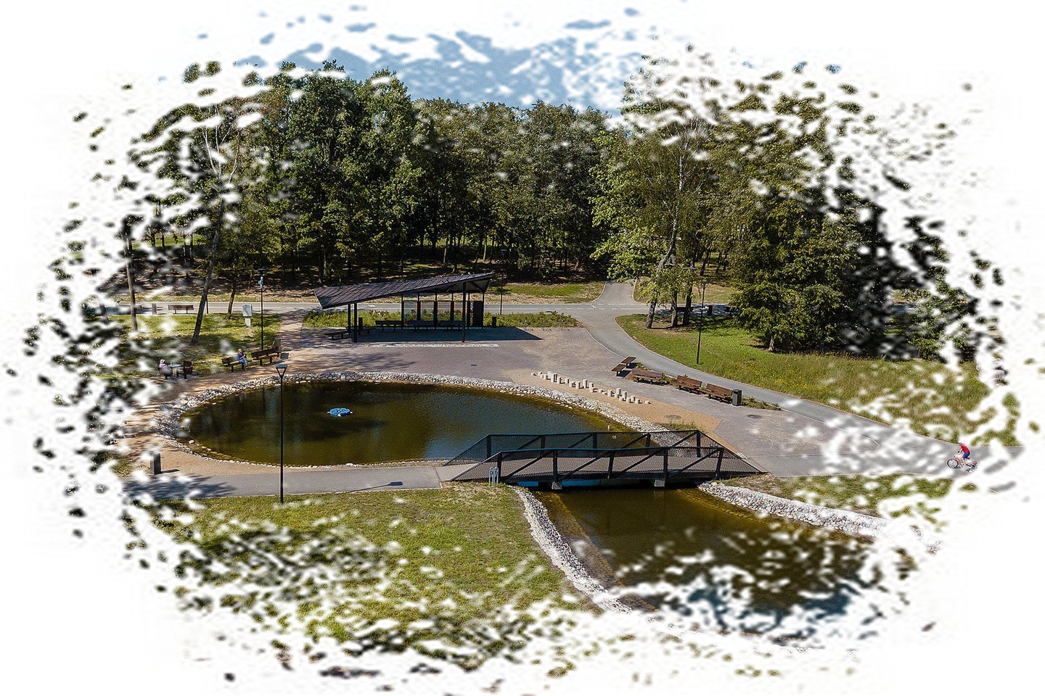
AČIŪ UŽ DĖMESĮ

